Slide 1
Tents & Trees
Présenté par : El Mehdi AKRATE, Killian MARCHAND, Benjamin MATHEY,
Yann PAULMERY, Tristan BOUQUET, Kévin SEMAMRA,
Aurélien DAD et Corentin JOLLIET

Slide 2
Sommaire
Objectifs
L’architecture générale
Organisation
Répartition des tâches
Les plus values
Démonstration

Slide 3
Objectifs
sujet Tents & Trees
plus qu’un jeu, un projet ( jeu + livrables + présentation)
groupe imposé
langage cible : Ruby/GTK
approche orienté objet

Slide 4
Architecture générale

Slide 5
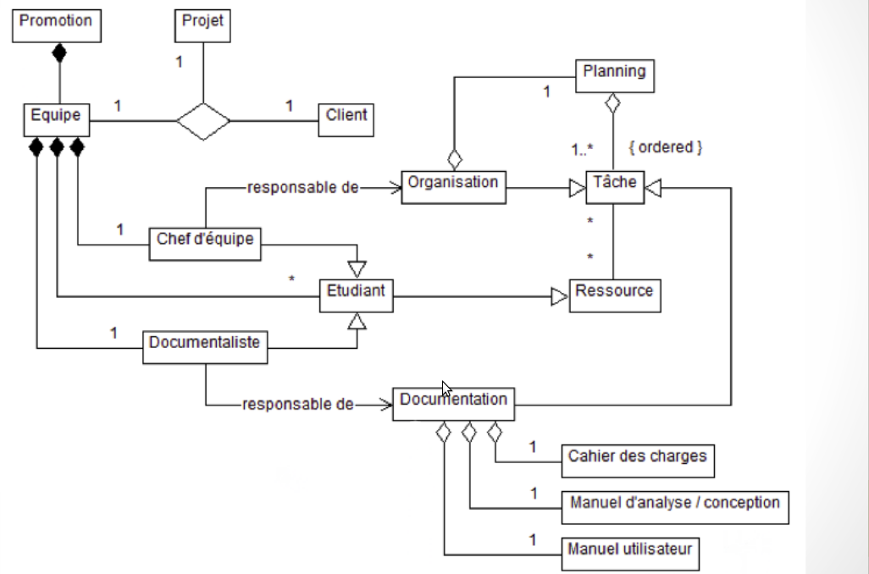
Organisation

Slide 6
Répartition des tâches
on a jouer au jeu -> indentification des aides
designation documentaliste & chef de projet
(diagramme de gantt a rajouter)

Slide 7
Les plus values
Mettre ici toutes les fonctionnalités mettant en avant notre jeu (comparé aux autres groupes)

Slide 8
Démonstration

